Slide 1
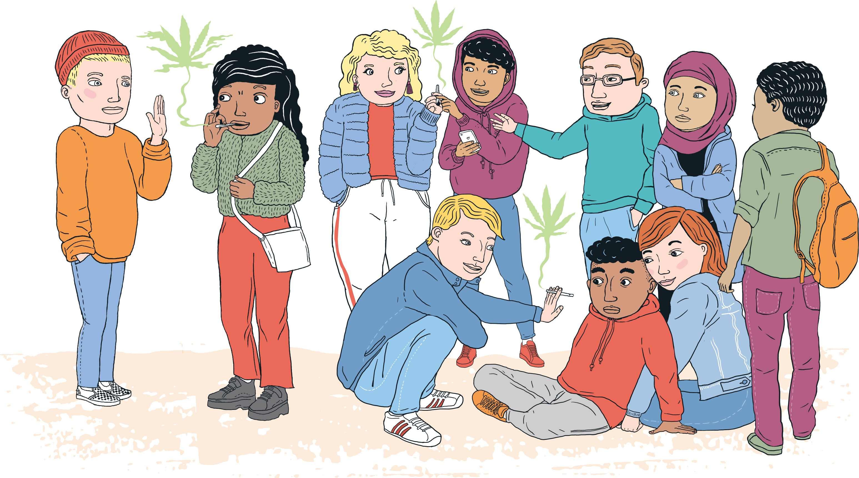
DU SPELAR ROLL! Om ungdomar och cannabis
Illustration: Lotta Sjöberg
Notes:
INFÖR FÖRÄLDRAMÖTET
Undersöka att teknisk utrustning finns på plats. Teknik som behövs:
Dator
Projektor
Internetanslutning
Högtalare (ljud)
INLEDNING
Hej och välkomna till detta informationsmöte om ungdomar och cannabis.
Vi som bjuder in till mötet är x kommun/verksamhet och nätverket Livsstil Kronoberg.
Nätverket består av olika organisationer och myndigheter i Kronobergs län som arbetar förebyggande med frågor som rör alkohol, narkotika, dopning, tobak och spel om pengar samt brottsförebyggande arbete.
Idag ska vi prata om ungdomar och cannabis, och om hur viktiga ni som föräldrar är.
Vi vill berätta hur man kan göra som förälder för att stötta sitt barn att ta rätt beslut gällande droger.

Slide 2
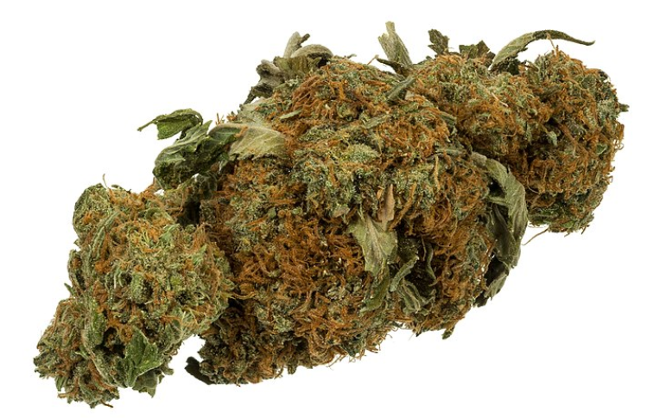
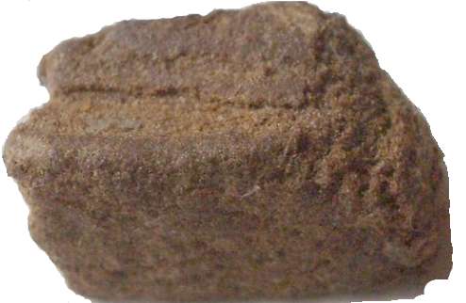
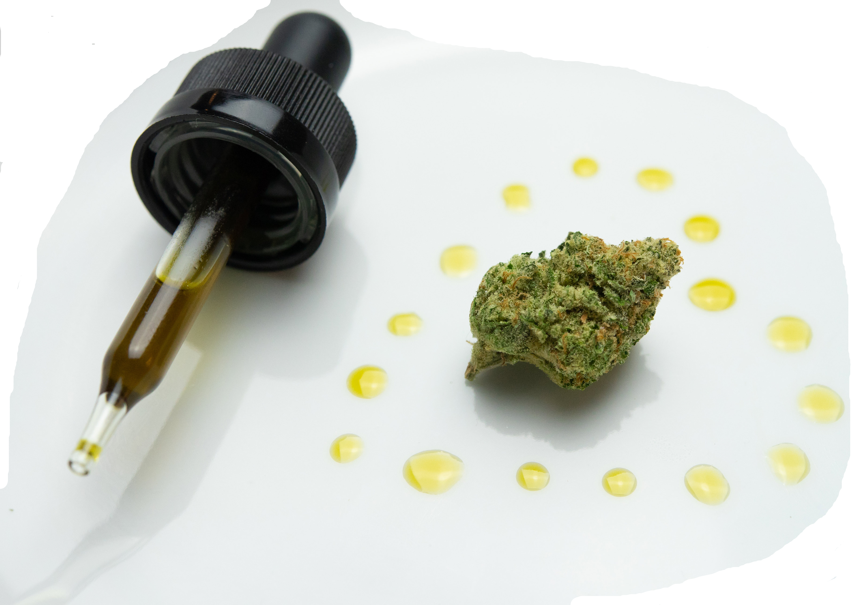
Vad är cannabis?
”Maja”
”Braj”
”Joint”
”Jazztobak”
Marijuana
Hasch
”Ganja”
”Weed”
”Grönt/brunt”
”Spliff”
Cannabisolja
”Gräs”
”Yarra”
”Djävulens sallad”
Notes:
VAD ÄR CANNABIS?
Den vanligaste drogen i Sverige är cannabis. Cannabis är ett samlingsnamn för marijuana, hasch och hascholja. Alla kommer från olika delar av cannabisplantan.
Hasch består av kåda som pressas samman till kakor. Marijuana är torkade växtdelar. Hascholja är en tjockflytande vätska som varierar i färg från brunt till nästan svart. Hasch och marijuana röks vanligen i handrullade cigarretter eller i speciella pipor. Hascholja doseras i minimala mängder i tobak eller på cigarrettpapper. Cannabis kan också sväljas, utblandat i mat eller dryck.
Den vanligaste sortens cannabis i Sverige är hasch, och det vanligaste sättet är att röka cannabis.
Cannabis är narkotikaklassat, vilket innebär att det är olagligt att nyttja, sälja och inneha.
På bilden visas olika ord eller slanguttryck för cannabis som är vanligt förekommande bland ungdomar, vilket kan vara bra för dig som förälder att känna till.
Kommer ni på några andra namn? Kvinnonamnen Mary Jane, Marie och Anna som är vanliga slang för cannabis.
Det är viktigt för dig som förälder att ha koll på drogslangen – håll dig uppdaterad!

Slide 3
Å ena sidan…
och
…å andra sidan
Notes:
Å ENA SIDAN… Å ANDRA SIDAN
Den här övningen passar bäst om du föreläser inför en mindre grupp.
Detta är en slags starter som använd i föreläsningsmaterialet riktat till ungdomar (Snacka om cannabis).
Berätta att denna övning ofta används i dialogen med ungdomar och att du nu ska testa den även på deras föräldrar.
Så här görs övningen med ungdomarna. Testa även samma upplägg med föräldrar.
Syftet är att få igång gruppen och få en känsla av vilka du har framför dig. Hjälp dem att komma igång vid behov. Finns inga rätt eller fel. Censurera ej om det inte är för tokigt, var nyfiken. Betona att det inte handlar om egna upplevelser utan om vad de känner till!
Skriv + och – på vardera sida av whiteboardtavlan.
Förklara sedan att du vill att de ska tänka fritt kring cannabis. Det som kan vara fördelaktigt (+) respektive negativt (–).
Skriv ord eller en kort mening som personen förknippar med cannabis under + eller – beroende på vad personen anser. Be gärna personen utveckla sitt svar.
Avslutningsvis förklara: Nyfikenhet kopplat till den ”positiva” sidan som gör att man provar. Vår känsla är att många ungdomar känner till en hel del om cannabis ”positiva” sida, men att de ibland har mindre koll på riskerna.
Jag tänker att det alltid finns två sidor av ett mynt!
Det vi vill tillföra idag är kunskap för att ni i framtiden kan göra medvetna val.
Halva sanningen låter ofta ganska bra…

Slide 4
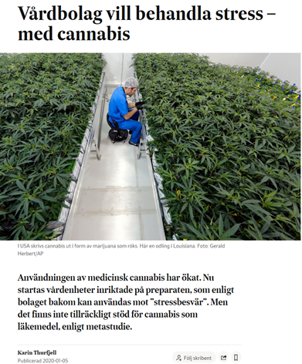
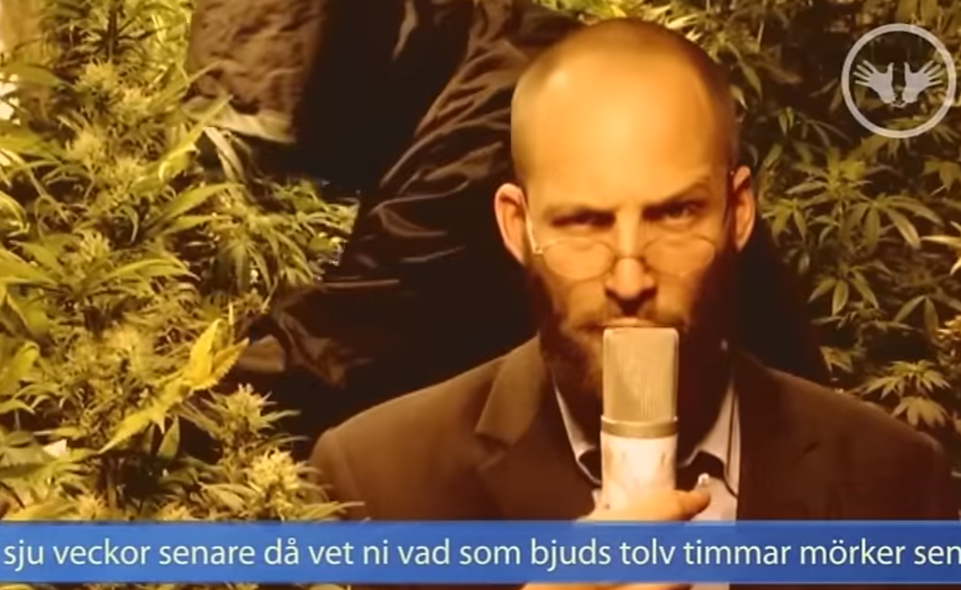
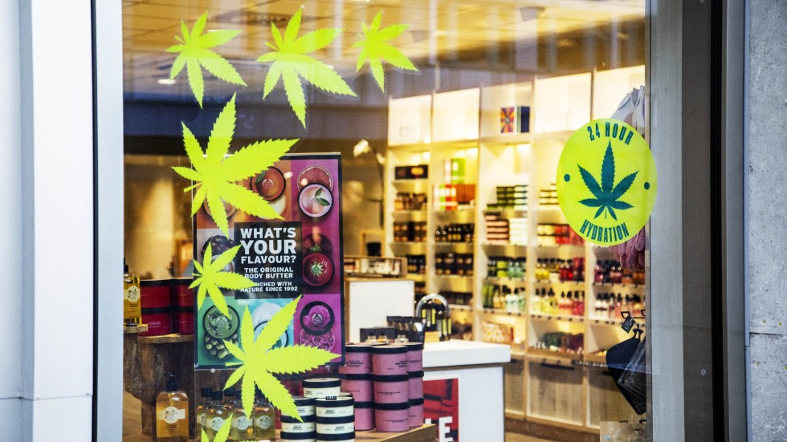
Notes:
VAD MÖTS UNGA AV I MEDIER IDAG?
Även denna bild används i föreläsningsmaterialet riktat till ungdomar (Snacka om cannabis)
Syftet med bilden är att bjuda in till reflektion utifrån elevernas/föräldrarnas upplevelse och synsätt på hur cannabis framställs i media. Vi och eleverna behöver reflektera mer över hur vi påverkas av det konstanta informationsflödet. Här handlar det om att öppna upp tankarna kring hur ser informationsflödet ut gällande cannabis.
Be åhörarna tänka fritt kring deras upplevelse hur cannabis framställs idag och vart ifrån de/ungdomarna får sin information.
Bilderna är inspiration eller hjälp för dig att sätta igång diskussionen. Byt gärna ut till egna bilder som du känner dig bekant med.
Förklaring till bilderna
Bild längst upp till vänster (Den svenska politiska debatten kring avkriminalisering av cannabis)
Bild i mitten till vänster (I SVTs serie ”Tunna blå linjen” skildras hur en av de kvinnliga poliserna röker cannabis som självmedicinering).
Bild nere till vänster (Reggaeartisten General Knas karaktär ”Dr Cannabis”).
Bild längst upp till höger (Tove Lo är en svensk artist och låtskrivare, låtar som “Habits” och remixen “Stay High” lanserar sin egen energidryck innehållande 5 mg THC i USA).
Bild längst ner till höger marknadsföring hampaprodukter (Body Shop får kritik för deras reklamkampanj för olika hampaprodukter, ex handkräm och bodyloution som tillverkas av industrihampa).
Bild i mitten (debatt och diskussioner kring cannabis som medicin).
Bilder: Youtube och Netflix är två stora digitala mediaplattformar där vi kan se inlägg, dokumentärer, filmer eller serier som berör cannabis. Kommer gruppen på andra mediaplattformar och hur kan det påverka vår inställning till cannabis?

Slide 5
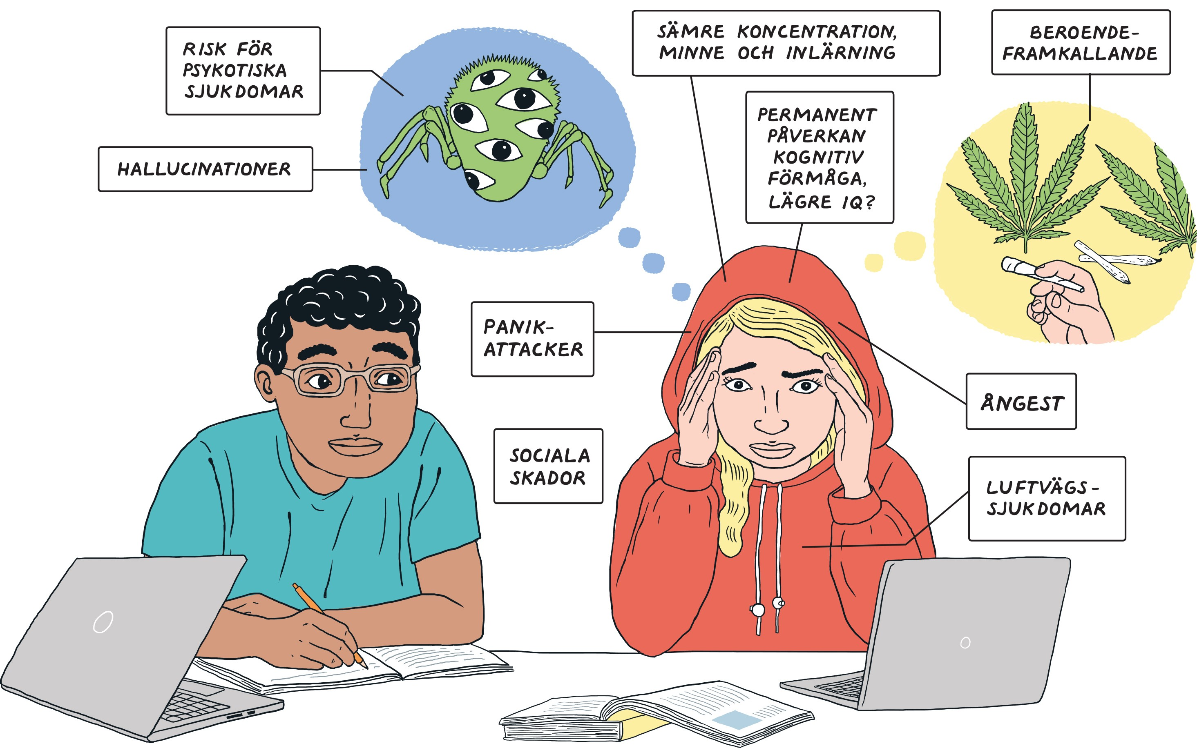
Riskerna med cannabis
Illustration: Lotta Sjöberg
Notes:
VILKA RISKER FINNS DET MED CANNABIS?
När man använder cannabis är det den psykoaktiva substansen i cannabis, THC som ger ett rus. Ruset beskrivs ofta som en harmonisk lustupplevelse, men någon som använder cannabis för första gången kan uppleva ångest, panikattacker och hallucinationer. Hallucinationer är något som kan återkomma även vid regelbundet bruk.
Vid regelbundet bruk av cannabis finns en risk för att utveckla ett beroende. Beroendet är snarast psykologiskt – man vill hitta den sköna känslan som ruset ger om och om igen. Ungefär var tionde av de som börjar använda drogen utvecklar ett beroende. För de som börjar i tidiga tonåren är risken högre, där ungefär var sjätte utvecklar ett beroende.
Cannabisruset innebär en försämring av hjärnans funktion, t.ex. försämrat korttidsminne och inlärningsförmåga. THC lämnar kroppen långsamt, vilket innebär att försämringen av hjärnans funktion håller i sig betydligt längre än vad ruset varar, oftast under 1-2 dagar efter intaget av cannabis. Röker man ofta innebär det att minne, koncentration och inlärningsförmåga är konstant försämrad. Det här innebär att studier och cannabis inte är en lyckad kombination.
Hjärnans biologiska mognad fortsätter upp till 25-årsåldern. Det är i dagsläget osäkert om de kognitiva funktionerna återgår till det normala när man slutar bruka cannabis. Om man börjar röka cannabis tidigt och mycket ofta riskerar man att få en sänkning av IQ i vuxen ålder.
Tidigt och frekvent bruk av cannabis ökar risken för psykotiska sjukdomar, till exempel schizofreni, framförallt bland personer som har psykiska problem eller anlag för psykisk sjukdom. Finns också en risk för att utveckla kronisk bronkit och andra allvarliga luftvägssjukdomar.
Cannabisanvändande kan också leda till sociala skador. Personen kan få svårt att hänga med i skolan, fungera på en arbetsplats och få problem i relationer till vänner, partners eller familj.
En ytterligare viktig aspekt är att ”Cannabis idag är inte som cannabis igår”. Den cannabis som säljs idag är mer potent (starkare) än var den var för 25 år sedan. På1980-talet låg THC-halten i cannabis i genomsnitt på under 2 %. De senaste åren rapporterar flera myndigheter om cannabis med en THC-halt på 20 % eller högre. (WHO, The health and social effects of nonmedical cannabis use, 2016).

Slide 6
Ta del av statistik från undersökningen Barns och ungdomars hälsa och levnadsvanor i Kronobergs län här!
Notes:
HUR SER ANVÄNDNING UT BLAND UNGDOMAR I LÄNET?
Här visas resultat från enkätundersökningen Barns och ungdomars hälsa och levnadsvanor i Kronobergs län. Undersökningen genomförs av Region Kronoberg och görs vart tredje år sedan 2003. Enkäten går ut till alla länets elever i åk 5, 8 och år 2 på gymnasiet, och genomförs på skoltid. För alla år har svarsfrekvensen varit omkring 80 %. Den senaste undersökningen gjordes hösten 2021. Nästa undersökning kommer att genomföras hösten 2024.
Figuren visar andel ungdomar i åk 8 och gy åk 2 i Kronobergs län som använt narkotika – en eller flera gånger. Genom åren har det inte varit någon tydlig trend – bruket har gått upp och ner. Vid den senaste undersökningen (2021) var det omkring 2 % av eleverna i åk 8 som provat narkotika. Bland eleverna i gy åk 2 var det omkring 8 %. För gymnasieungdomar var detta den lägsta rapporterade siffran sen undersökningen startade 2003.
Bland gymnasieleverna är det vanligare med narkotikabruk bland killar, i åk 8 är könsskillnaderna mycket små.
Enligt nationella undersökningar är cannabis den vanligast förekommande formen av narkotika bland ungdomar.
Vad gäller att ha använt narkotika 2 gånger eller mer – vilket kan vara en större risk för att skapa ett mer etablerat bruk – så var det omkring 1 % av eleverna i åk 8 och omkring 5 % i gy åk 2 - som gjort detta.
Bland ungdomar i gy åk 2 var det omkring en fjärdedel som sa att de haft möjlighet av prova eller köpa narkotika – så risken att din ungdom kommer i kontakt med detta är stor. Det är såklart långt ifrån alla som kommer i kontakt med narkotika som väljer att prova – men att arbeta med ungdomars attityd och inställning till narkotika är viktigt för att förebygga detta. Här har du som förälder möjlighet att påverka din ungdoms val.
Vill du som förälder ta del av mer statistik kring barn och unga så gör du via länken i power pointen. Nås även via denna sida: https://www.regionkronoberg.se/vardgivare/arbetsomraden-processer/folkhalsa/halsolaget-i-Kronoberg/

Slide 7
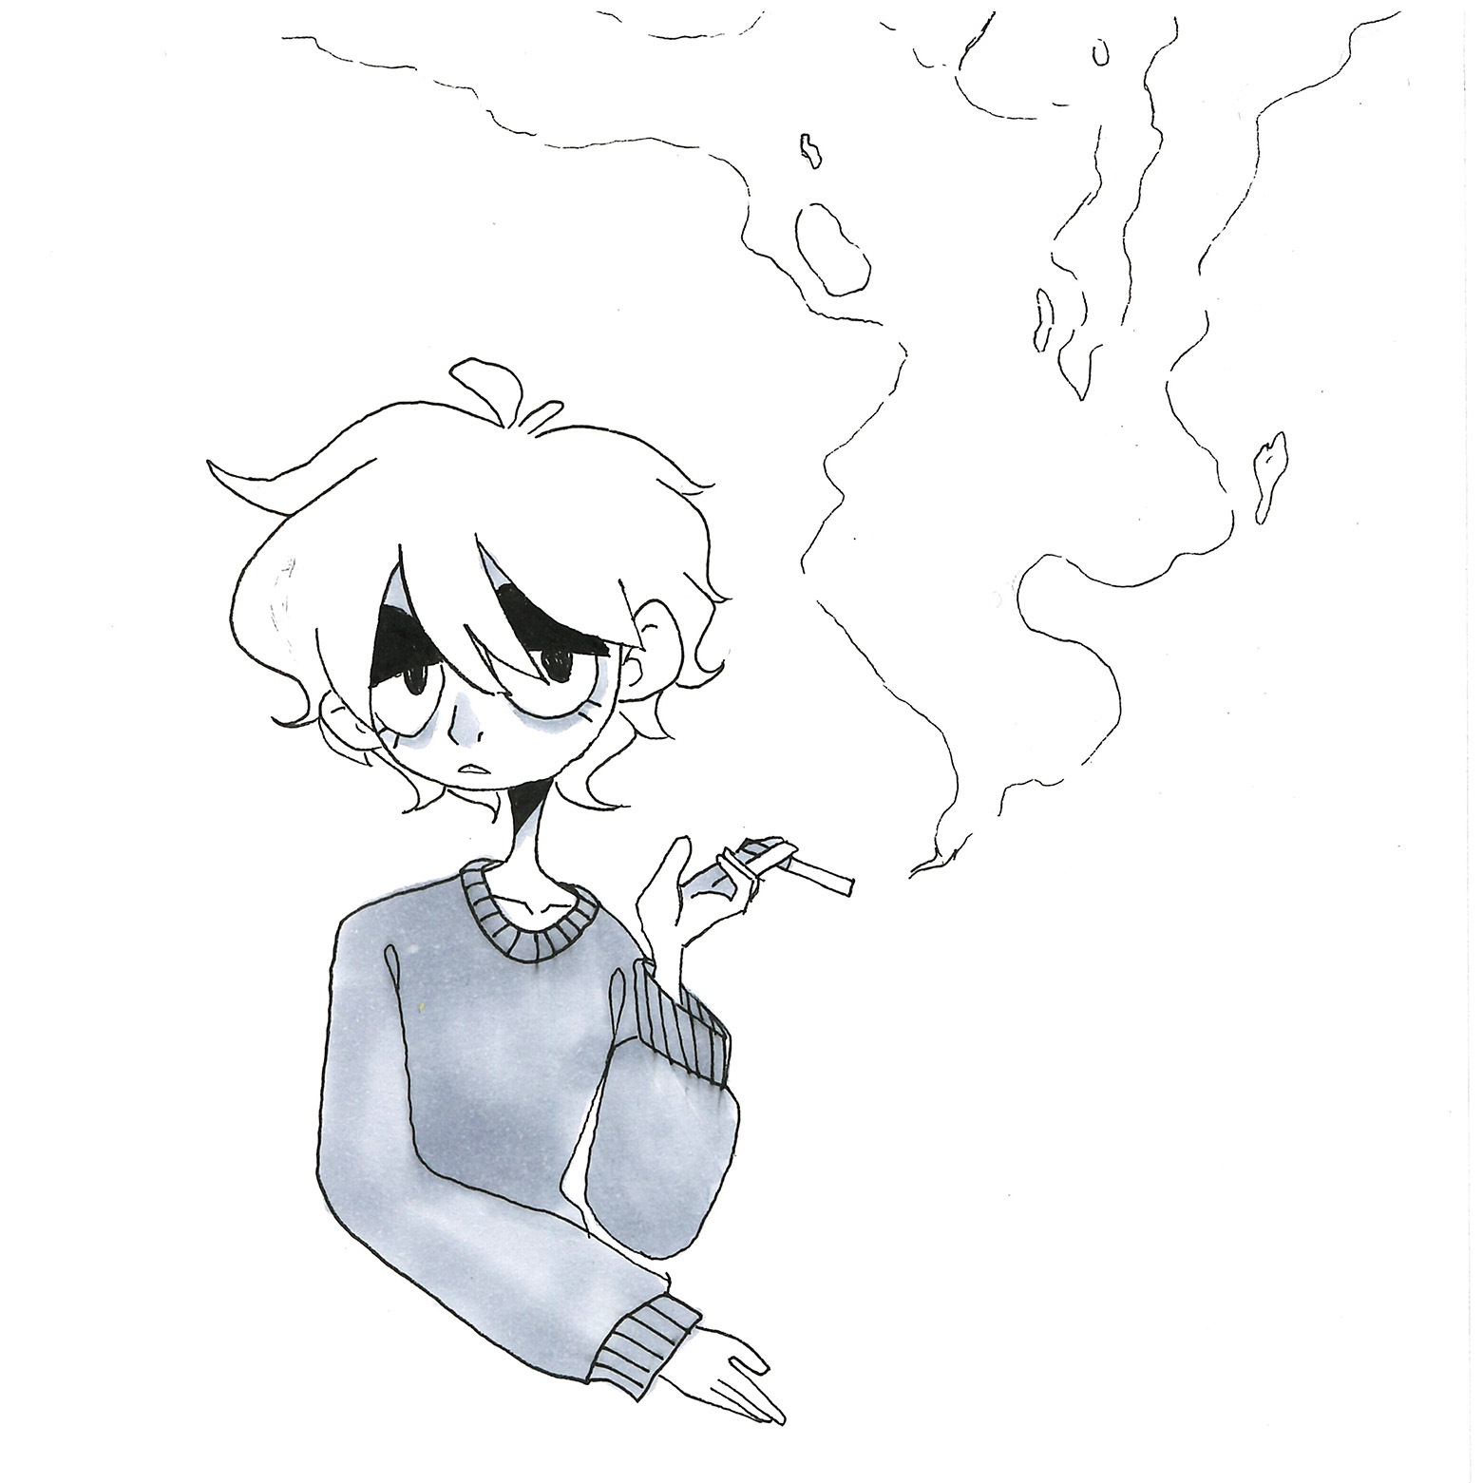
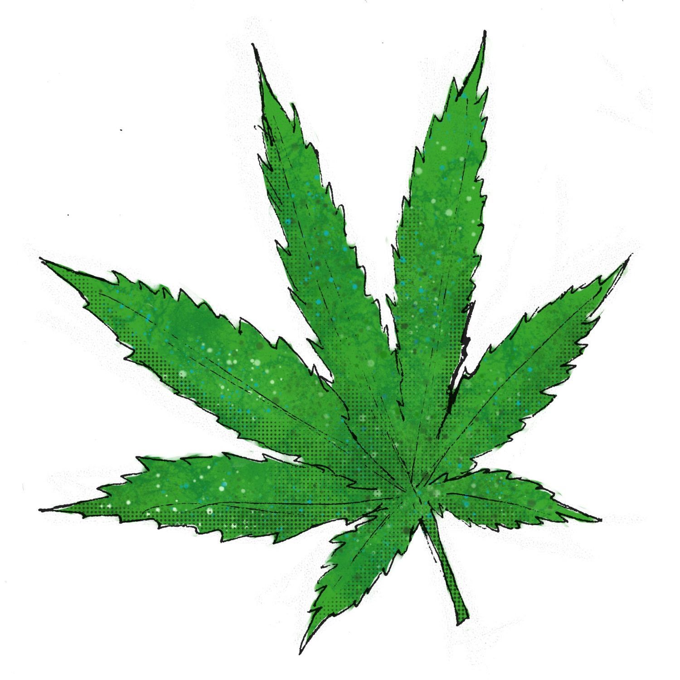
Tobaksrökning och cannabis
Tobak är ofta första steget i drogtrappan, och det som är vanligast förekommande i skola och andra barn- och ungdomsmiljöer.
Bland rökande ungdomar har en tredjedel testat narkotika.
Bland icke-rökande ungdomar har 6 procent testat narkotika.
Ungdomar som röker erbjuds oftare att köpa narkotika.
Illustrationer: Selma Damkilde och Maja-Stina Arnoldsson
Notes:
TOBAKSRÖKNING OCH CANNABIS
Att röka är en riskfaktor för att testa cannabis – steget dit är oftare mindre om en ungdom redan röker cigaretter.
Även i Kronobergs län ser vi detta. Bland rökande ungdomar i gy åk 2 var det en tredjedel (34 %) som använt narkotika. Jämfört med icke-rökande ungdomar där det var 6 % som använt narkotika*.
Ungdomar som röker erbjuds dessutom oftare att köpa narkotika, än ungdomar som inte röker*.
Att arbeta för att fler ungdomar inte ska börja röka är därför också en viktig del av det cannabisförebyggande arbetet.
*Statistik från barn- och ungdomsenkäten 2021

Slide 8
Prata med din ungdom
Föräldrasnack om droger (mediaflow.com)
Notes:
PRATA MED DIN UNGDOM – film från UR:s serie Föräldrasnack
Cannabis finns överallt och ingen är automatiskt skyddad från att få problem. Det är bra att prata med ditt barn om det även om du inte är orolig just nu. När ungdomar blir äldre så påbörjar de processen att frigöra sig från familjen. Under denna period kan skillnaderna i synsätt öka och kommunikationen kan bli svårare. Detta betyder inte att du inte ska försöka.
Visa film – 1 minut och 22 sekunder lång. OBS! Filmen går igång först efter 5 sek.
Länk till film: https://play.mediaflow.com/ovp/16/02LEK955PE

Slide 9
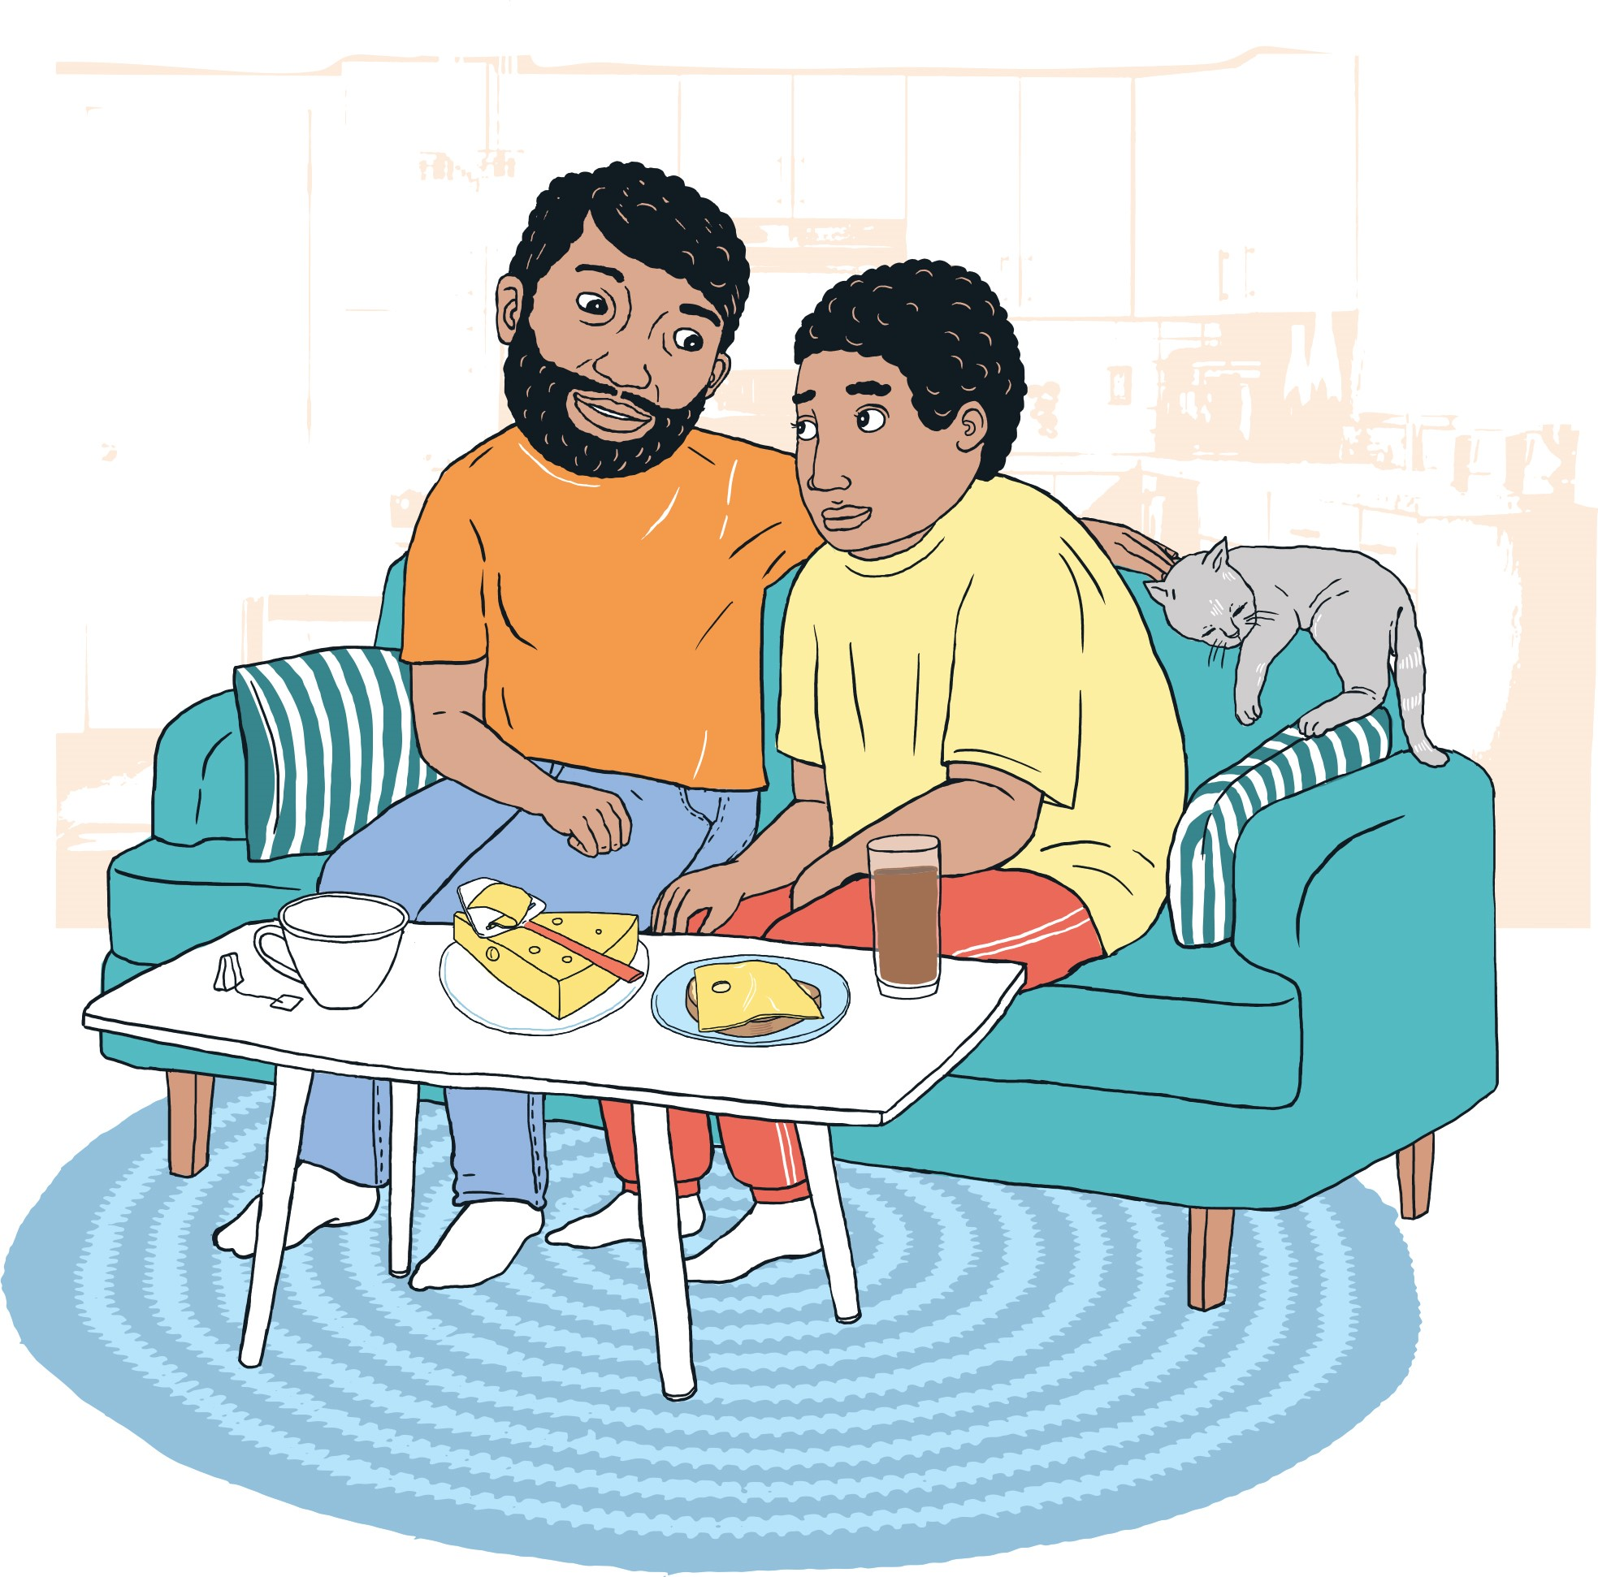
Prata med din ungdom
Läs på, var nyfiken
Undvik skrämselpropaganda
Uppmuntra en avslappnad konversation
Det är viktigt att du behåller lugnet
Visa var du står
Illustration: Lotta Sjöberg
Notes:
PRATA MED DIN UNGDOM
Så några tips som kan vara bra att ha med sig när du ska prata med din ungdom är:
Att läsa på! Ungdomar kan, vet och har åsikter om cannabis. De tror gärna på sådant de har hört från kompisar eller läst på nätet. Det är bra om du vet vad du talar om och vad du tycker. På exempelvis https://www.drugsmart.se/ finns det mycket information samlat om droger som t.ex. cannabis.
Undvik skrämselpropaganda. Ungdomar känner sig ofta odödliga och kan ha svårt att ta till sig skrämselpropaganda. Samtidigt är det bra om din tonåring tidigt förstår riskerna med olika droger.
Uppmuntra en avslappnad konversation. Lyssna noga på vad ditt barn säger och försök förstå. Se till att kommunikationen går åt två håll. Se till att ställa öppna frågor som inte bara besvaras med ja eller nej. På detta sätt ökar chanserna att samtalet flyter.
Det är viktigt du behåller lugnet och är öppen för vad ditt barn säger och tycker. Blir det för intensivt är risken att ditt barn känner sig pressat och inte lyssnar eller vill dela med sig av hur det är för dem. Om t ex kompisar till din tonåring tar droger, undvik att kritisera eller fördöma. Diskutera i stället varför de gör det.
Visa var du står. Både med ord och i handling. Utmaningen är att vara tydlig med regler och konsekvenser som gäller i er familj samtidigt som man förmedlar att det är tryggt att berätta sanningen om någonting blir fel. T ex kan du göra det klart för ditt barn att de kan ringa dig när som helst för att få hjälp oavsett vad de har gjort. En tillitsfull relation mellan dig och din ungdom är en förutsättning för att ni ska kunna prata om de här sakerna.
Sidan drugsmart.se drivs av Centralförbundet för alkohol- och narkotikaupplysning (CAN).

Slide 10
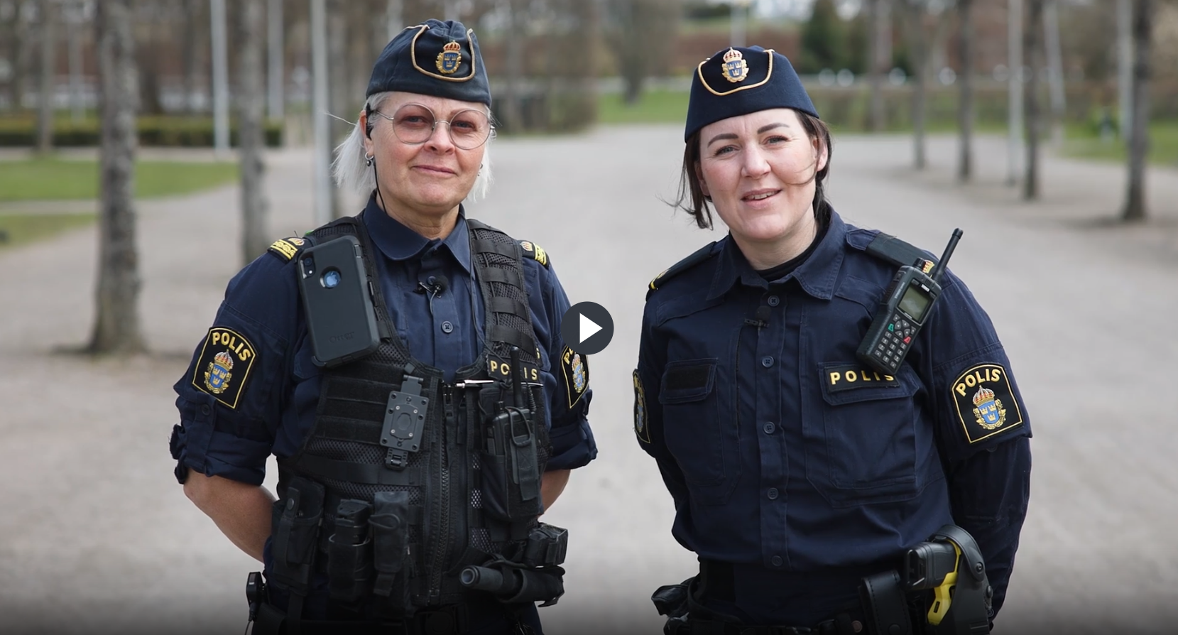
Att upptäcka cannabisbruk
Att upptäcka cannabisbruk (mediaflow.com)
Notes:
ATT UPPTÄCKA CANNABIS – film med Polisen
Det är inte alltid lätt att upptäcka om ditt barn har använt cannabis eller andra droger. Vi ska nu lyssna till områdespoliserna kommunpolisen Anette och Camilla som ger några tips på möjliga tecken på cannabisbruk samt vad du som förälder kan göra.
Visa film – 5 minuter och 24 sekunder lång.
Länk till film: https://play.mediaflow.com/ovp/16/82LEJOHRYC
En områdespolis arbetar med kontakt- och förtroendeskapande arbete utifrån den problembild som finns för det aktuella området. Lokalkunskapen är till stor nytta. Det kan till exempel innebära att tidigt se och signalera till socialtjänsten om ungdomar hamnar i fel kretsar eller börjar begå brott.

Slide 11
Vad gör jag om min ungdom har fått problem med cannabis?
Ta reda på mer, ställ frågor till din ungdom
Ställ krav - viktigt att du markerar att det inte är ok
Var rak och ärlig
Oron kommer av din kärlek till ungdomen
Ta hjälp av professionella
Notes:
OM DIN UNGDOM ANVÄNDER CANNABIS
Om du upptäcker att ditt barn har testat cannabis, börja med att ta reda på mer. Fråga hur ofta det har hänt och försök förstå varför. Fråga hur hen upplevde det och om de tror att de kommer att göra det igen. Ur barnets perspektiv kan det finnas många goda skäl att prova. Samtidigt har ungdomars hjärnor sämre impulskontroll och svårare att bedöma hur farligt saker är. En del ungdomar börjar experimentera tidigare än andra, vilket tyvärr ökar risken för att få problem.
Ställ samtidigt krav på din ungdom. Markerar du inte kan ditt barn uppfatta detta som att det är ok med cannabis eftersom ingen tycks bry sig om vad hen gör. Var därför rak och ärlig mot ditt barn. Visa att du är emot det och förklara varför. Förmedla att du oroar dig eftersom du älskar barnet så mycket. Gå försiktigt fram och lyssna på vad ditt barn tycker även om du inte ändrar ditt ställningstagande.
Ta också hjälp av professionella. Det finns personal som har erfarenhet och kan hjälpa er att reda ut frågetecken och hjälpa familjen och din ungdom i rätt riktning. Ju tidigare insatserna görs desto lättare är det att få stopp på problemen.
I Kronobergs län finns Primärvårdens hälsoenhet, som man kan vändas sig till redan i ett tidigt skede om man har en oro eller misstanke om narkotikaanvändande. Nicklas som jobbar där ska nu berätta lite mer om deras verksamhet. Film på nästa bild…

Slide 12
Möjlighet till hjälp och stöd
Livsstil Kronoberg - Nicklas Lundgren (mediaflow.com)
Notes:
MÖJLIGHET TILL HJÄLP OCH STÖD – film med Primärvårdens hälsoenhet
Visa film – 2 minuter och 16 sekunder lång.
Länk till film: https://play.mediaflow.com/ovp/16/79LERIGNMG

Slide 13
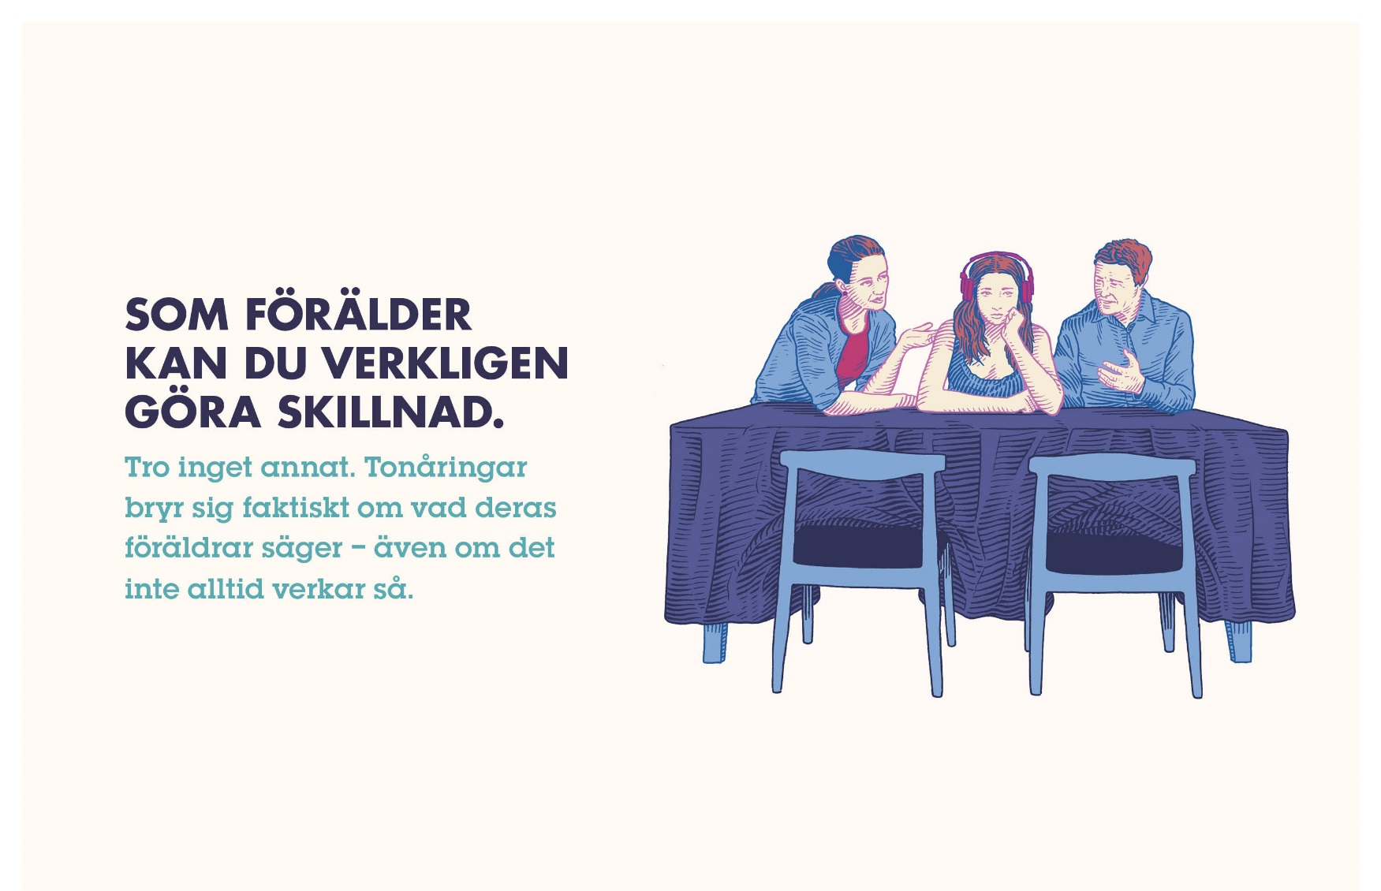
Illustration: Fredrik Tjernström
Notes:
VIKTEN AV NÄRA RELATIONER!
De nära relationerna är viktigast! – så svarar barn och ungdomar i länet på frågan om vad som är viktigast för att må bra*. I alla årskurserna – åk 5, 8 och år 2 på gymnasiet – lyftes de nära relationerna fram – föräldrar, vänner och syskon. I åk 8 var det nästan 80 % av eleverna som lyfte fram sina föräldrar som viktigast för att må bra. Det kanske inte alltid känns så som tonårsförälder!
Det viktigaste som vi vill förmedla ikväll, det är att du som förälder verkligen kan göra skillnad. Som förälder kan det kännas jobbigt att prata om cannabis, men kom då ihåg att vad du säger, och att du visar att du bryr dig, spelar roll. Det kanske inte alltid känns eller verkar så, men ungdomar bryr sig faktiskt om vad deras föräldrar säger.
*Statistik från barn- och ungdomsenkäten 2021

Slide 14
Bra kontakter
Kommunala aktörer Primärvårdens hälsoenhet
Telefon: 0470 59 22 90
E-post: primarvardenshalsoenhet@kronoberg.se
Polisen: Telefon: 11414
Plats för kommunala kontaktuppgifter
Notes:
BRA KONTAKTER (fyll gärna i kommunala kontaktuppgifter)
Ibland kan det kännas skönt att prata med någon annan som vet lite mer om ungdomar och cannabis än vad man själv gör.
Några exempel på bra kontakter som finns här i länet ser ni här.
Länsstyrelserna har även tagit fram en kort informationsfolder om ungdomar och cannabis
Livsstil Kronoberg har även tagit fram en kort informationsfolder om ungdomar och cannabis – tryck upp och dela ut eller hänvisa till Livsstil Kronobergs hemsida. Foldern finns på svenska, arabiska, engelska, kurdiska, persiska-farsi, somaliska, spanska, tigrinja och turkiska - https://www.lansstyrelsen.se/kronoberg/samhalle/social-hallbarhet/andts/andts-samordning.html
Tack för att ni kom idag och tack för oss!

Slide 15
För dig som vill veta mer…
Film: Hälso-och sociala effekter av cannabis
Broschyrer till tonårsföräldrar
Drugsmart
www.fullkoll.nu
Livsstil Kronoberg
Barns och ungdomars hälsa och levnadsvanor i Kronobergs län
Centralförbundet för alkohol- och narkotikaupplysning – Nationell skolundersökning 2023
Rapport: Hälso-och sociala effekter av icke-medicinsk användning av cannabis
Cannabiskonsumtionens fördelning bland befolkningen, CAN
Narkotikasituationen i Europa och Världen, Folkhälsomyndigheten
Notes:
KÄLLOR OCH LÄSTIPS (extra sida att visa vid behov)
Främst tänkt som fördjupning för dig som vill veta mer, men även som ett stöd i ifall föräldrar undrar över innehållet i presentationen.
Film: Hälso- och sociala effekter av cannabis. Finns översatt till flera språk på: https://www.lansstyrelsen.se/kronoberg/samhalle/social-hallbarhet/andts/andts-samordning.html
Till dig som är tonårsförälder – folder om cannabis. Finns översatt till flera språk på: https://www.lansstyrelsen.se/kronoberg/samhalle/social-hallbarhet/andts/andts-samordning.html . Skrolla ner till grå ruta ” Broschyrer till tonårsföräldrar”
Drugsmart.se – drivs av Centralförbundet för alkohol- och narkotikaupplysning. Här kan du ta del av kunskap, artiklar och frågor och svar om alkohol, narkotika, dopning, tobak och spel om pengar. Du kan även skicka in egna frågor. De tipsar också om var det finns hjälp och stöd. Riktar sig främst till ungdomar, men bra fakta för alla att ta del av.
www.Fullkoll.nu – en sida för föräldrar och andra viktiga vuxna med information & stöd gällande tonåringar, alkohol och andra droger.
Livsstil Kronoberg- www.livsstilkronoberg.se
Barns och ungdomars hälsa och levnadsvanor i Kronobergs län, Ny undersökning görs under 2024 och kommer publiceras 2025 https://www.regionkronoberg.se/vardgivare/arbetsomraden-processer/folkhalsa/halsolaget-i-Kronoberg/
Centralförbundet för alkohol- och narkotikaupplysning – Nationella skolundersökningen 2023. https://www.can.se/publikationer/cans-nationella-skolundersokning-2023/
Rapport: Hälso och sociala effekter av icke-medicinsk användning av cannabis. Ett studiematerial som bygger på WHO-rapporten från 2016 med internationell forskning om cannabis och dess effekter. https://catalog.lansstyrelsen.se/store/13/resource/DO_2019_44
Cannabiskonsumtionens fördelning bland befolkningen, faktablad. https://www.can.se/publikationer/cannabiskonsumtionens-fordelning-i-befolkningen/
Narkotikasituationen i Europa och Världen - EU:s narkotikabyrås årliga rapport av den europeiska narkotikasituationen. Rapporten behandlar både försäljning och användning av narkotika som folkhälsoproblem och narkotikapolitik och åtgärder för att bekämpa narkotika. https://www.folkhalsomyndigheten.se/livsvillkor-levnadsvanor/andts/andts-anvandning-och-ohalsa/anvandning/narkotikaanvandningen-och-utvecklingen/narkotikasituationen-i-europa-och-varlden/

Slide 16
Komplettera utifrån den verksamhet du representerar!
Lokala exempel
Visa vapes, snusdoser osv.
Fältverksamheten, fritidsgårdsverksamheten osv…
Visa aktuella hemsidor t.ex. partybolaget.se, lustgasdirekten.se, swizzel.se
”Vad säger kidsen”. Trender bland ungdomar i aktuell kommun osv.

